Slide 1
Муниципальное бюджетное общеобразовательное учреждение средняя общеобразовательная школа № 30
Результативность реализации федеральных государственных образовательных стандартов при соблюдении методологии развивающего обучения
Хабаровск 2015

Slide 2
Развивающее пространство школы как условие достижения образовательных результатов ФГОС
Инновационная идея:
школа как единое развивающее пространство обучения на основе выстраивания модели преемственности (общее развитие школьника) на всех уровнях образования;
содействие распространению системы развивающего обучения в Хабаровском крае

Slide 3
Результаты 1. Создание модели развивающего пространства школы (все ступени образования, принцип преемственности). 2. Реализация модели развивающего пространства школы (все ступени образования, принцип преемственности).
Продукты
План | Факт
1.Практические рекомендации по использованию развивающего пространства школы | Пакет практических рекомендаций по использованию развивающего пространства школы для достижения образовательных результатов ФГОС (локальные акты (договоры о сотрудничестве, планы работы), положения, видео уроки, коллекция мероприятия и др.).
2.Пакет рабочих программ по учебным предметам, курсам, календарно-тематическое планирование по предметам составлены под планируемые результаты освоения ООП; | Пакет рабочих программ по учебным предметам, курсам, календарно-тематическое планирование по предметам составлены под планируемые результаты освоения ООП
3.Пакет современных контрольно-измерительных материалов, соответствующих ФГОС НОО | Пакет современных контрольно-измерительных материалов, соответствующих ФГОС НОО.
4. Электронная платформа для учителей | В стадии оформления.

Slide 4
Вызовы (риски) и найденные технологические решения
Вызовы (риски) | Пути решения
1.Быстро меняющиеся образовательное пространство (поток новых, обновленных нормативно-правовых документов, социальных запросов и др.) | Модель развивающего пространства школы ОТКРЫТАЯ и мобильная.
2. Применение новых образовательных технологий, в том числе ИКТ | Организация корпоративного обучения ИКТ на базе школы, обновление материально-технической базы , совершенствование учебно-методического сопровождения УВП.
3. Применение новых средств, методик, форм обучения. | Обновление материально-технической базы учреждения; формирование методической копилки школы(«Золотая коллекция уроков», диспут-клуб старшеклассников, «Литературная гостиная», «Пушкинский фонд) и др.) Новые подходы к формированию УПШ.
4.Новые требования к подготовке учителя (профессиональный стандарт) | Организация сотрудничества с ХК ИРО, корпоративное обучение в учреждении с привлечение специалистов (ДВГГУ, ТОГУ); дистанционное и онлайн обучение; создание современной, гибкой системы повышения квалификации педагогов школы.
5. Отсутствие в учреждении узконаправленных специалистов | Расширение социального партнерства, привлечение в школу родительской общественности ; совершенствование учебно-методического сопровождения УВП.

Slide 5
Лестница успеха

Slide 6
Предложения по диссеминации опыта
Формы тиражирования инновационного педагогического опыта :
участие авторов опыта в курсах повышения квалификации в качестве лекторов-практиков;
консультации, практикумы, открытые уроки и внеклассные мероприятия;
обучающие и деловые игры;
мастер-классы, педагогические мастерские, авторские семинары, программы;
конференции, ярмарки педагогических идей, презентации, выставки, фестивали, публикации, выступления в СМИ.

Slide 7
Практика школы по диссеминации опыта
ФОРМА | КРАТКОЕ ПОЯСНЕНИЕ
Форма диссимиляции | Пример из практики школы
Мастер-классы | Проведение единых методических недель (единая тематика, форма проведения , проведение круглых столов с рефлексией проведенных занятий и др.); открытые мастер-классы (совместно с социальными партнерами).
Ярмарка «педагогических статей» | На сайте школы, каждый педагог может разместить собственную статью, или статью, которая может быть полезной для учителей школы, обсудить статью, высказать свое мнение поделиться опытом работы (Дневник.ру).
Творческие группы (по темам самообразования, при подготовке к заседаниям педагогического совета совместных заседаний ШМС и МО и др.) | При подготовке к педагогическому совету школы : «Новый профессиональный стандарт: Удел не многих? Возможности для каждого? » (декабрь 2014 г.) создана группа, в состав которой вошли администрация, педагоги школы, социальные партнеры; при подготовке заседания МО математиков с целью поднять качество образования через изучение и распространение инновационных идей обучения и образования школьников создана рабочая группа в состав которой, помимо учителей школы вошли преподаватели ТОГУ.
Банк педагогического опыта («Золотая коллекция уроков) | Лучшие открытые уроки, мероприятия , мастер-классы легли в основу создания методической копилки. На их основе создана коллекция видео уроков , каждый может посмотреть , поучиться , перенять передовой педагогический опыт.
Социально-общественная презентация образовательных учреждений «Ярмарка курсов» | Привлечение внимания общественности, родителей к вопросам образования; повышение престижа школы.
Фестивали профессионального мастерства «Мой путь в профессии» | С целью раскрытия и повышение профессионального потенциала педагогических работников школы, создания условий для самореализации педагога, раскрытия его творческого потенциала проводится Фестиваль профессионального мастерства "Мой путь в профессии".

Slide 8
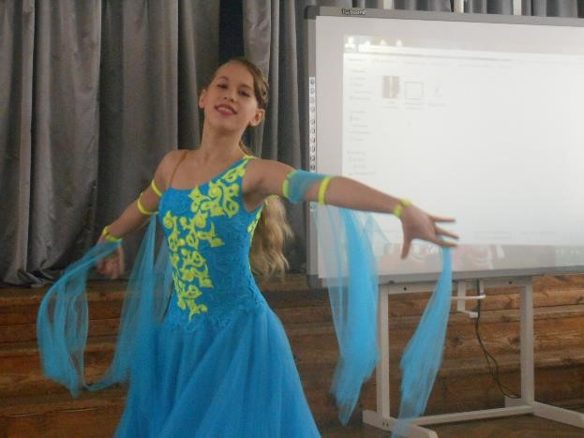
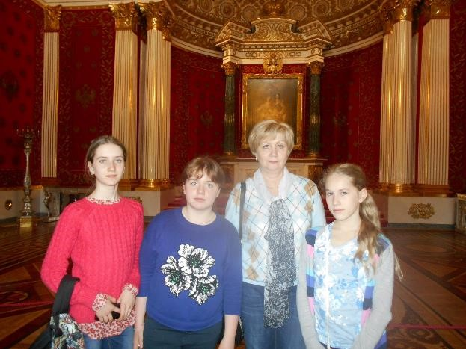
Практика школы по диссеминации опыта
Расширение границ сотрудничества школы
В мае, в Санкт-Петербурге состоялась Международная конференция, в которой приняли участие учащиеся школы. Целью проведения конференции было продолжение международного сотрудничества между школами России и Северной Ирландии в области образования, культуры, обмена опытом между педагогами.
Конференция была посвящена итогам работы в рамках проекта 2014-2015уч.г. «Давайте полетим», организованного международным Пушкинским фондом (Северная Ирландия). В конференции приняли участие педагоги и учащиеся Москвы, Санкт-Петербурга, Подольска и Хабаровска. От Ирландской стороны в конференции приняла участие представитель фонда Анна Маклейн.

Slide 9
Спасибо за внимание

